Slide 3
Притча

Slide 4
Государственное автономное профессиональное образовательное учреждение
«Бузулукский строительный колледж»
От замыслов к результату
(Применение современных образовательных технологий, актуальных для реализации новых образовательных стандартов, как основа качественного образования)
Педагогический совет (коуч-сет)
13.05.2022

Slide 5
Программа коуч- сета
«От замыслов к результату»
1.Открытие педагогического совета.
Горько Н.И., директор колледжа
2. Работа по площадкам (по направлениям)
3.Подведение итогов работы педагогического совета
Индерейкина Е.Н, зам. директора по УР

Slide 6
"МОДЕЛЬ ПРОФЕССИОНАЛЬНОЙ
КОМПЕТЕНТНОСТИ ПЕДАГОГА"
Цель- 1) разработать модель профессиональной компетентности педагога.
2) выбрать 10 наиболее значимых и важных качеств, составляющих профессиональную компетентность педагога, причем пять из них – личностные качества, пять – профессиональные.
Творческий подход к заданию приветствуется.

Slide 7
Результаты анкетирования педагогов ГАПОУ «БСК»
ПЦК | Использую часто | Не использую | Хочу знать | Могу поделиться опытом
Ефремова О.Г. | Традиционное обучение, информац-ые тех-гии, личностно- ориентир-ое обучение, дистанци-ые техн-гии, здоровьесберегающие | Технология проблемного Обучения- 2чел Коллективный способ обучения -3 | Технология интенсификации обучения на основе схем и знаковых моделей учебного материала, Технология модульного обучения, Технология интерактивного обучения Учебная фирма | ИКТ Современное традиционное обучение Технология проблемного обучения Информационные технологии (компьютерные) Имитационные технологии (деловая игра,тренинг, работа на имитационном оборудовании).
Семыкина Е.А. |  | Технология проектов-3 Технология модульного обучения.-7 Учебная фирма-5 Кейс-технология-4 | Технология развивающего обучения (по образовательной системе «Школа 2100») Технология проблемного Обучения Технология модульного обучения. Деятельностная технология обучения
Артеменкова Е.А. |  | Деятельностная тех-ия обуч-я- 3 чел | Тех-ия развивающего обучения, проблемного обучения, интерактивного, групповые техн-гии, коллективный способ обуч
Вандышева И.А. |  | ИКТ-1чел Интерак-ого обуч- 2 чел Кейс- технология- 1 чел | Техно-ия интенсификации обучения на основе схем и знаковых моделей учебного материала
Субхангулова С.М. |  | Технология развивающего обучения (по образовательной системе «Школа 2100»)-4чел учебная фирма-4 и кейс- технологии- 5чел | Деятельностная технология обучения Кейс-технология Технология интерактивного обучения Технология интенсификации обучения на основе схем и знаковых моделей учебного материала
Харитонюк Г.Н. |  | Технология развивающего обучения (по образовательной системе «Школа 2100»)-5чел Технология проектов- 6 ч, Технология модульного обучения- 5, учебная фирма и кейс- технологии- 11чел | Деятельностная технология обучения Кейс-технология Технология интерактивного обучения Технология интенсификации обучения на основе схем и знаковых моделей учебного материала
ПЦК | Использую часто | Не использую | Хочу знать | Могу поделиться опытом
Ефремова О.Г. | Традиционное обучение, информац-ые тех-гии, личностно- ориентир-ое обучение, дистанци-ые техн-гии, здоровьесберегающие | Технология проблемного Обучения- 2чел Коллективный способ обучения -3 | Технология интенсификации обучения на основе схем и знаковых моделей учебного материала, Технология модульного обучения, Технология интерактивного обучения Учебная фирма | ИКТ Современное традиционное обучение Технология проблемного обучения Информационные технологии (компьютерные) Имитационные технологии (деловая игра,тренинг, работа на имитационном оборудовании).
Семыкина Е.А. |  | Технология проектов-3 Технология модульного обучения.-7 Учебная фирма-5 Кейс-технология-4 | Технология развивающего обучения (по образовательной системе «Школа 2100») Технология проблемного Обучения Технология модульного обучения. Деятельностная технология обучения
Артеменкова Е.А. |  | Деятельностная тех-ия обуч-я- 3 чел | Тех-ия развивающего обучения, проблемного обучения, интерактивного, групповые техн-гии, коллективный способ обуч
Вандышева И.А. |  | ИКТ-1чел Интерак-ого обуч- 2 чел Кейс- технология- 1 чел | Техно-ия интенсификации обучения на основе схем и знаковых моделей учебного материала
Субхангулова С.М. |  | Технология развивающего обучения (по образовательной системе «Школа 2100»)-4чел учебная фирма-4 и кейс- технологии- 5чел | Деятельностная технология обучения Кейс-технология Технология интерактивного обучения Технология интенсификации обучения на основе схем и знаковых моделей учебного материала
Харитонюк Г.Н. |  | Технология развивающего обучения (по образовательной системе «Школа 2100»)-5чел Технология проектов- 6 ч, Технология модульного обучения- 5, учебная фирма и кейс- технологии- 11чел | Деятельностная технология обучения Кейс-технология Технология интерактивного обучения Технология интенсификации обучения на основе схем и знаковых моделей учебного материала

Slide 8
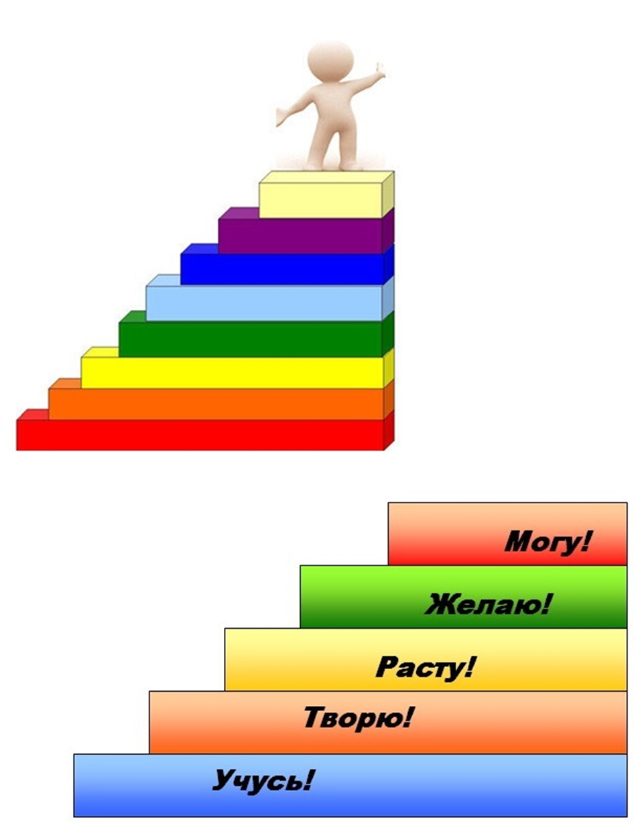

Slide 9
Проект решения педагогического совета:
1.Принять к сведению и дальнейшему использованию в своей педагогической деятельности инновационные образовательные технологии, методы, приёмы и формы работы на занятиях с обуч-ся всех курсов
2. Использовать воспитательный ориентир в учебной деятельности, опираясь на личностный результат воспитания
3. Формировать портфель компетенций будущих выпускников через дополнительные профессиональные программы, программы профессионального обучения учебного центра ГАПОУ «БСК»
4. Применять полученную информацию по нестандартным формам собеседования в работе классного руководителя с группой, обеспечивать информированность обучающихся и их родителей о дальнейшем трудоустройстве.

Slide 10
«… если Вы не сможете воспользоваться
преимуществом этих перемен»

